Slide 1

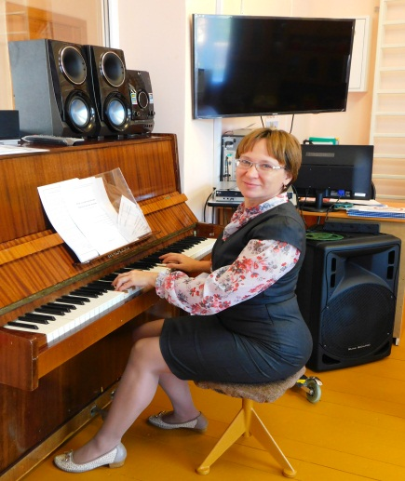
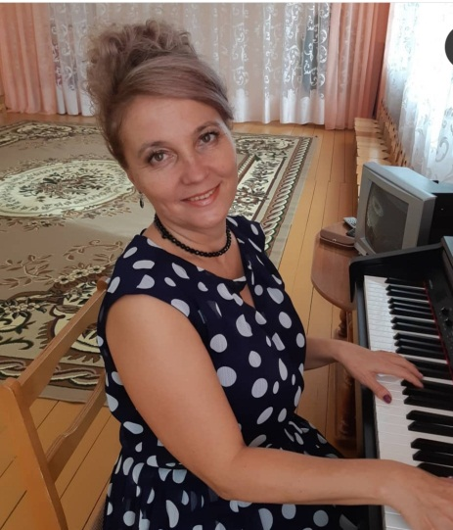

МАДОУ детский сад № 1 с. Кармаскалы
муниципального района Кармаскалинский район
Республики Башкортостан
«Художественно-эстетическое развитие»
(Музыка)
часть I
Муртазина Гульнара Раисовна
музыкальный руководитель
высшая квалификационная категория
Биктимирова Лада Михайловна
музыкальный руководитель
высшая квалификационная категория

Slide 2
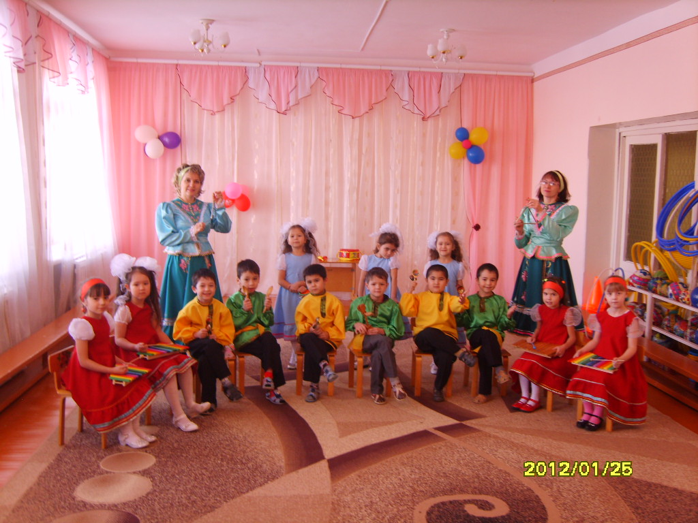
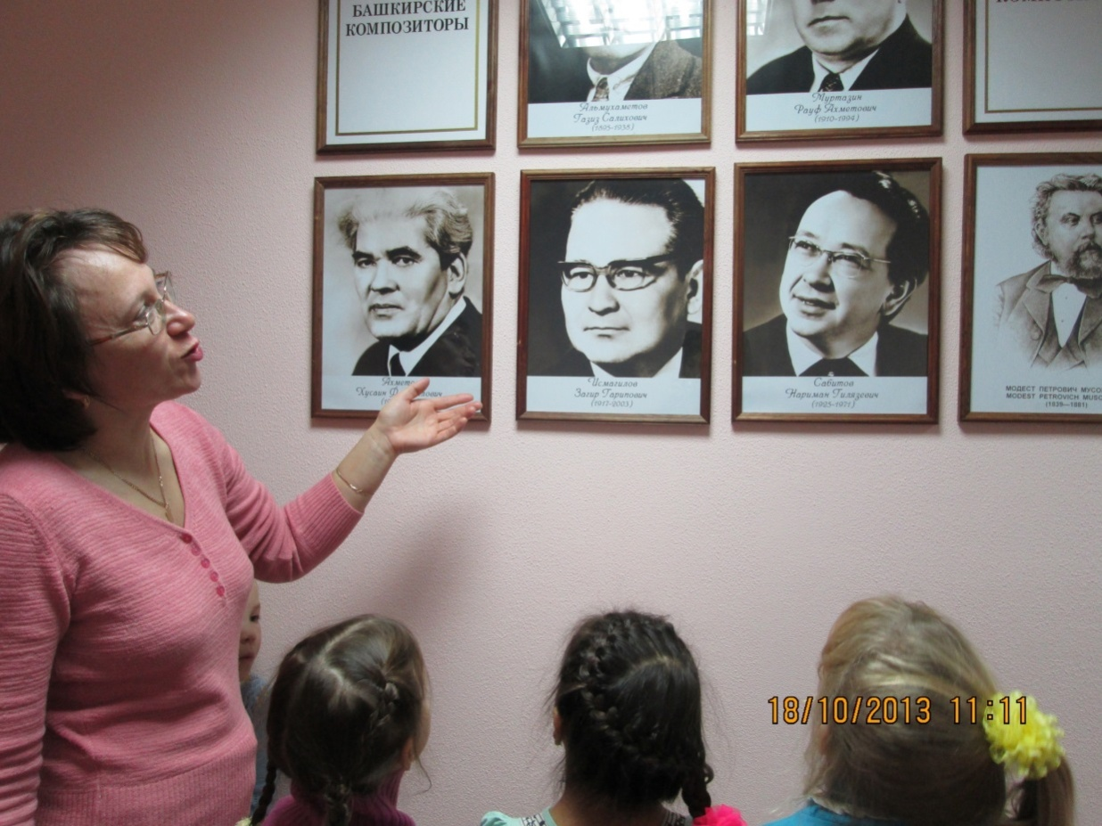
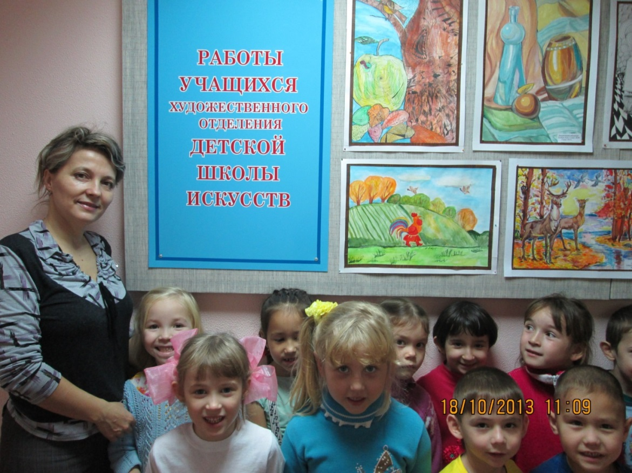
Музыка сопровождает человека в течении всей жизни. Без музыки трудно представить себе жизнь человека. Без звуков музыки она была бы неполна, глуха, бедна…Д.Шостакович

Slide 3
Цель: Развитие музыкальных и творческих способностей ребенка в различных видах музыкальной деятельности с учетом его индивидуальных способностей
Развивать у детей музыкальные умения и навыки в различных видах музыкальной деятельности
Развивать творческие способности
Задачи
Приобщать детей к народно-традиционной и мировой музыкальной культуре
Знакомить детей с разнообразием музыкальных форм и жанров привлекательной и доступной форме
Воспитывать эмоциональную отзывчивость и основы музыкальной культуры

Slide 4
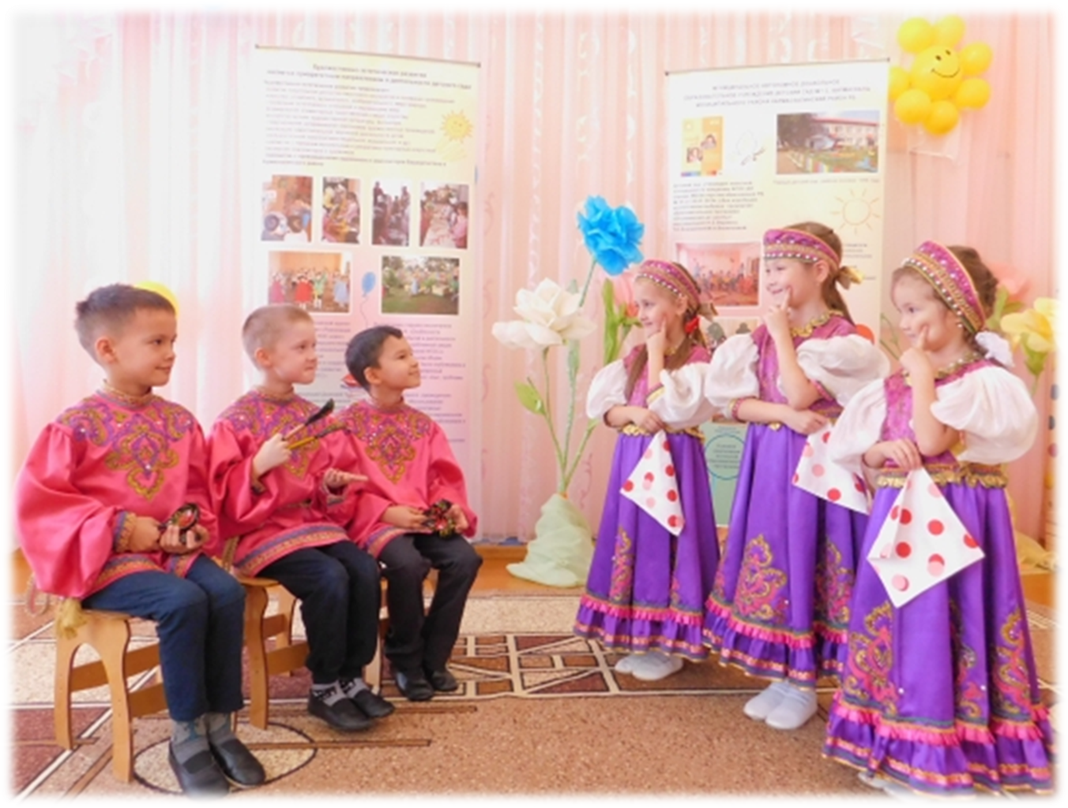
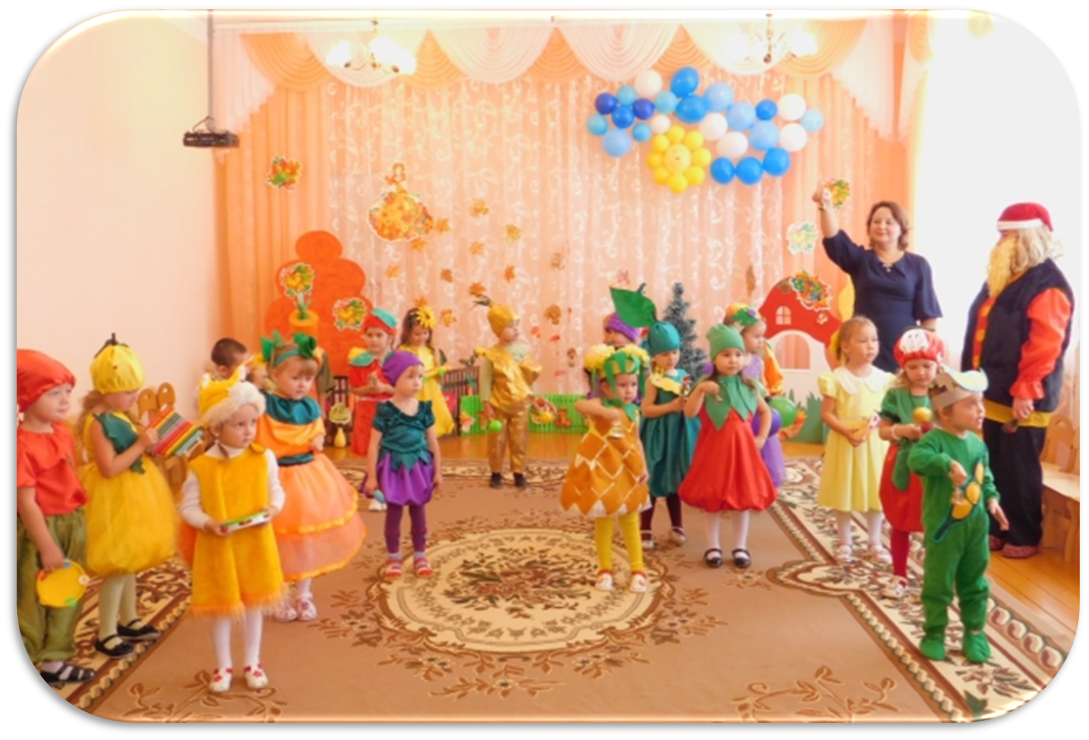
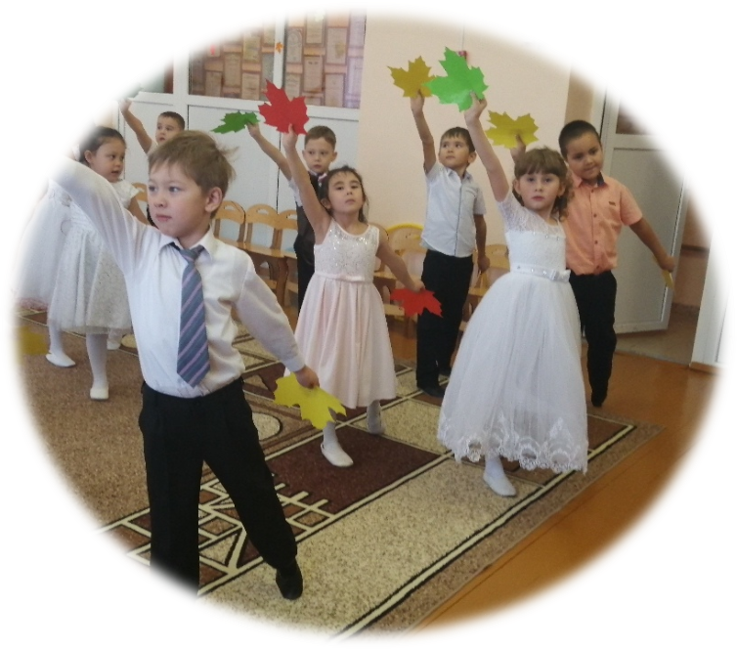

Slide 5
Направления образовательной работы
Слушание
Пение
Музыкально-
Ритмические
упражнения
Игра на детских
Музыкальных
инструментах
Развитие творчества:
песенного, танцевального,
музыкально-игрового
Методы музыкального развития
Наглядный:
сопровождение музыкального ряда изобразительным, показ движений
Словесно-слуховое пение
Игровой: музыкальные игры
Словесные беседы о различных музыкалных жанрах
Практический:
разучивание песен, танцев, воспроизведение мелодий
Слуховой:
слушание музыки

Slide 6
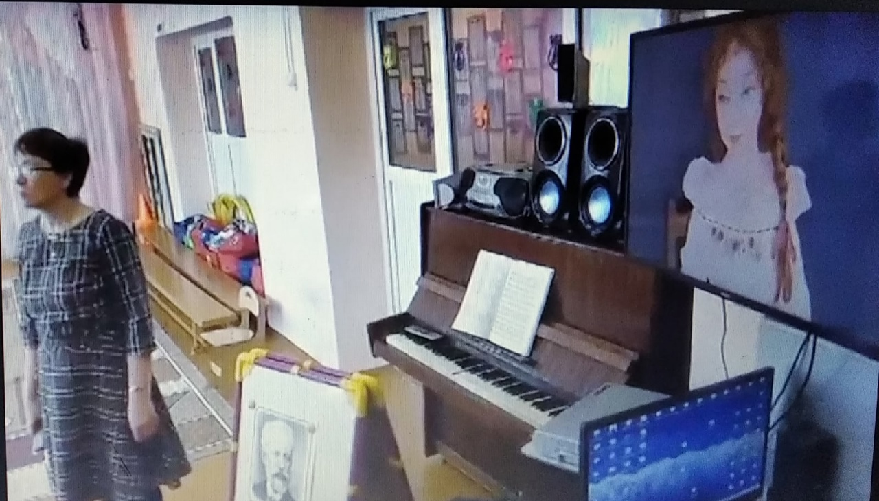
Знакомство с творчеством русского композитора П.И.Чайковского
«Новая кукла»

Slide 7
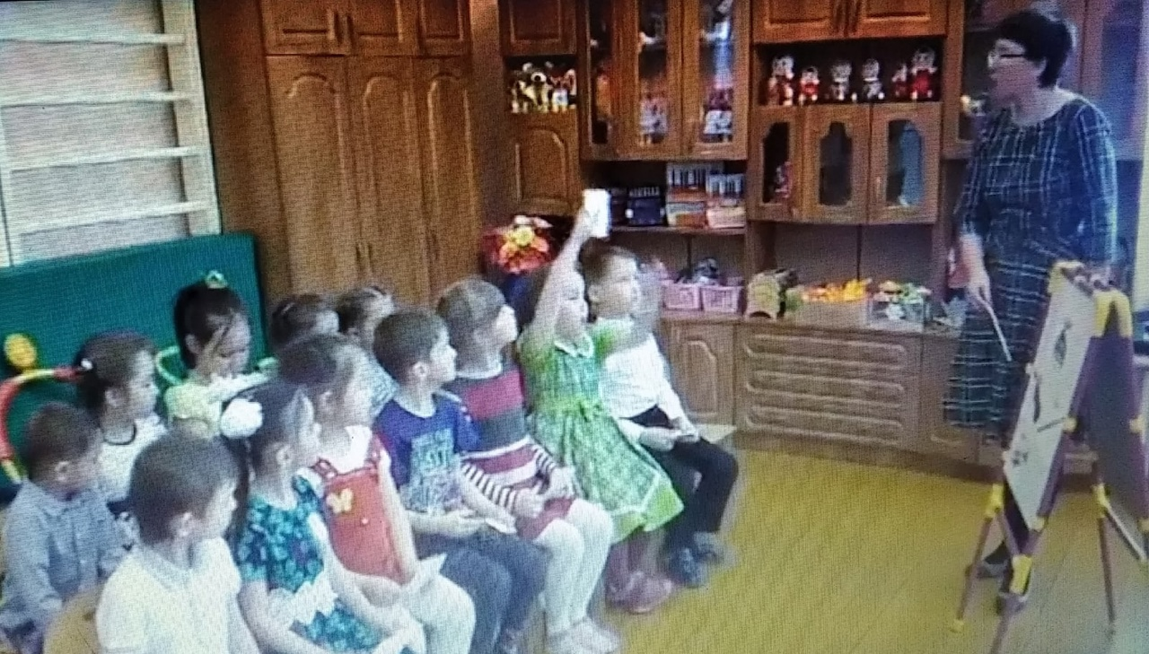
Музыкально- дидактическая игра «Музыкальный домик»

Slide 8
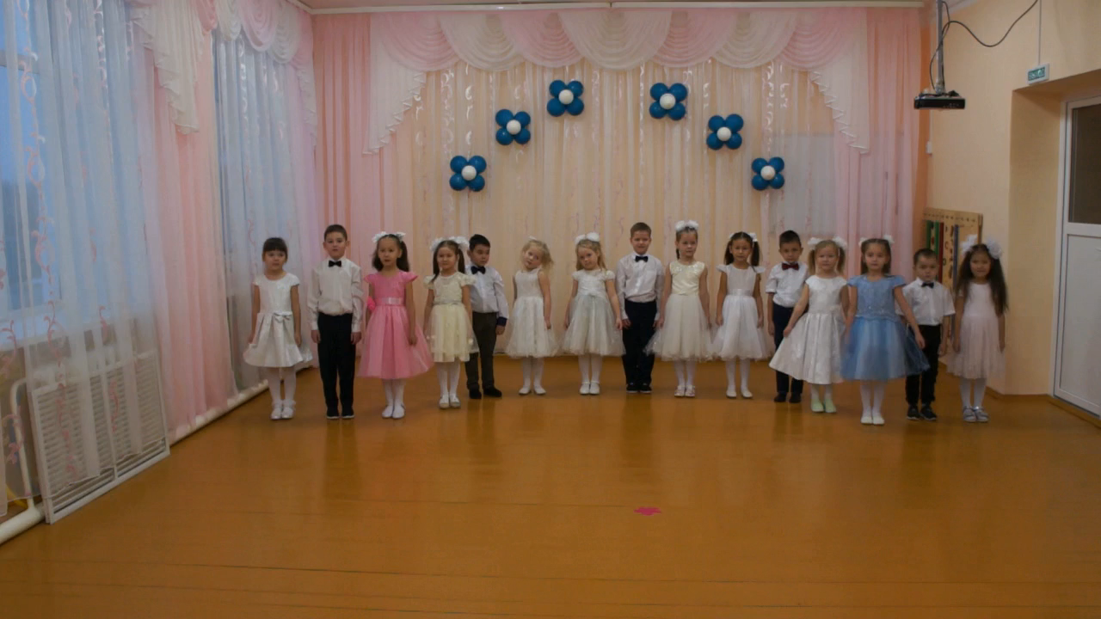
Башкирская песня «Подарю стране цветы»
Композитор Р. Сальманов

Slide 9
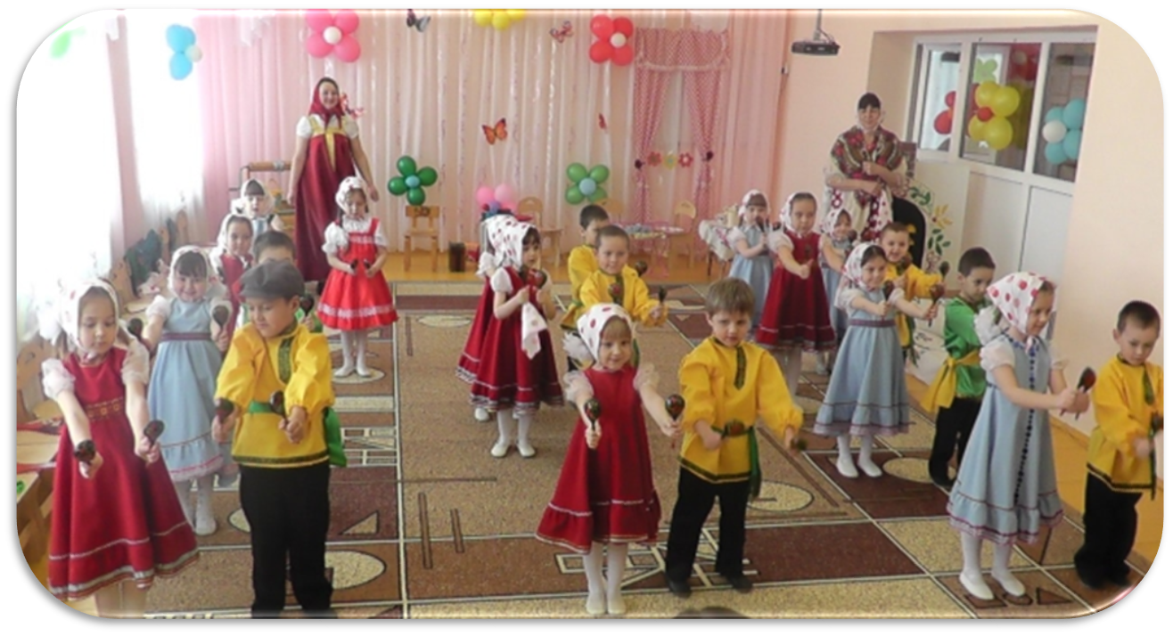
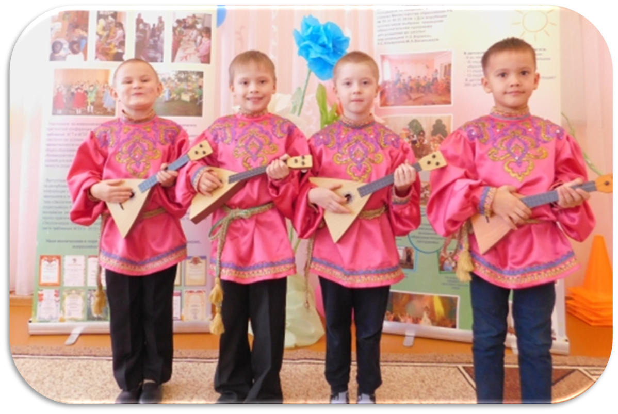
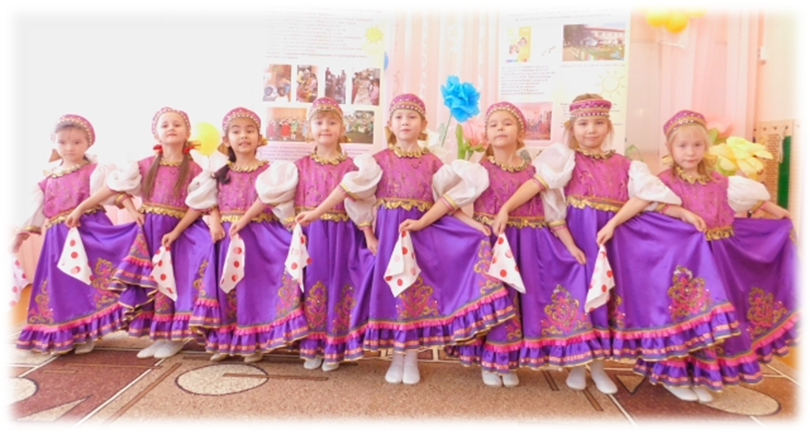
До чего же хороши русские наряды!
Мы попляшем от души
Всем вам очень рады!

Slide 10
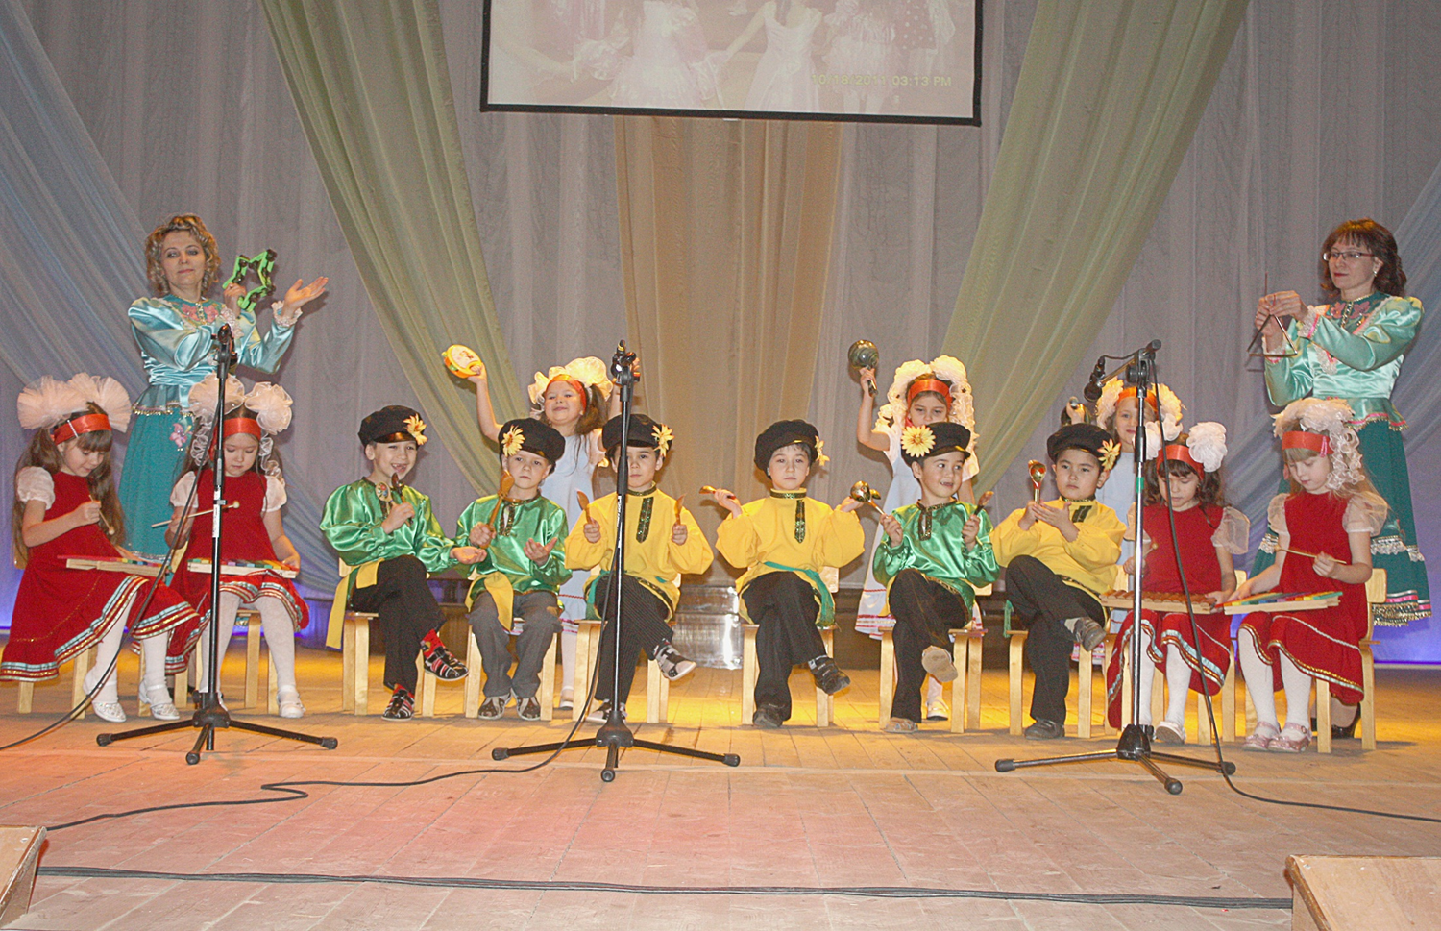
Детский оркестр

Slide 11
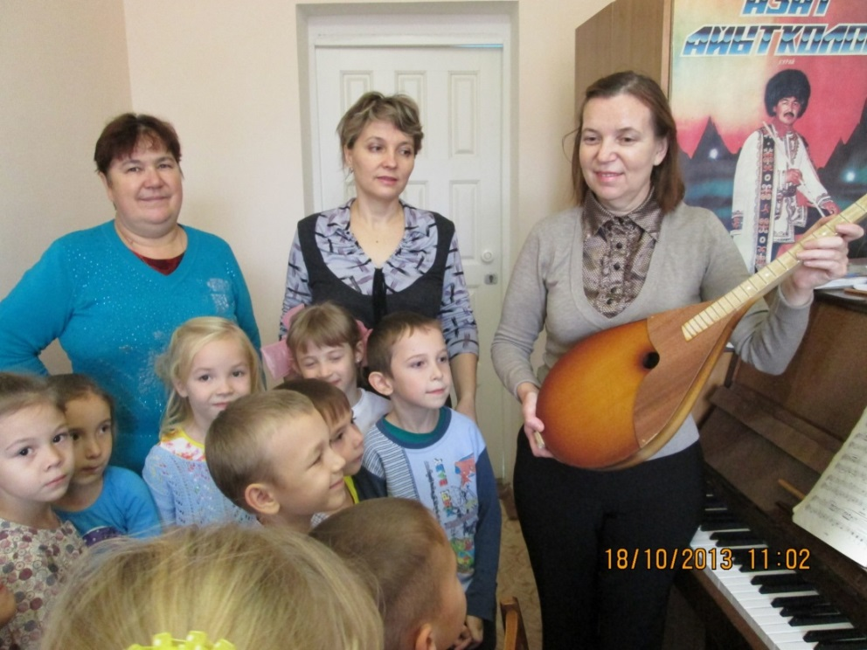
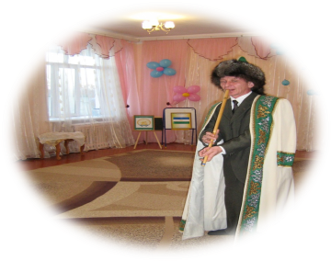
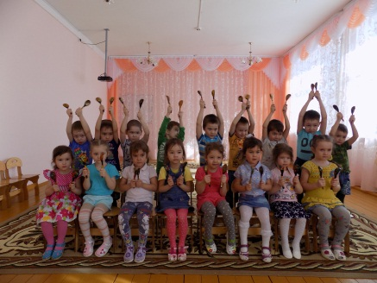
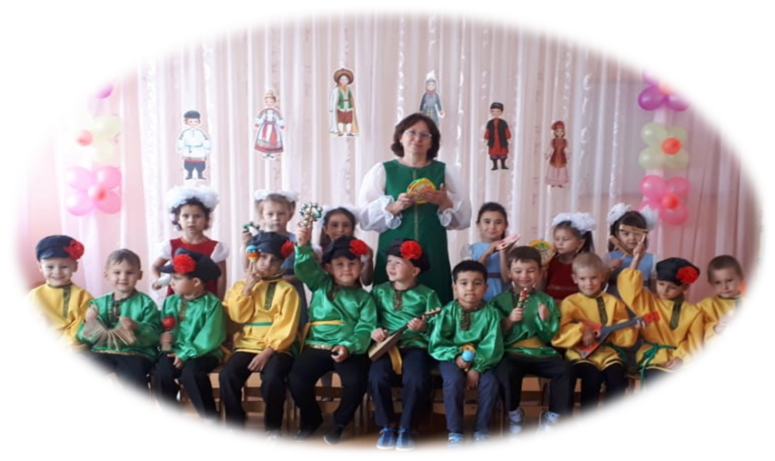
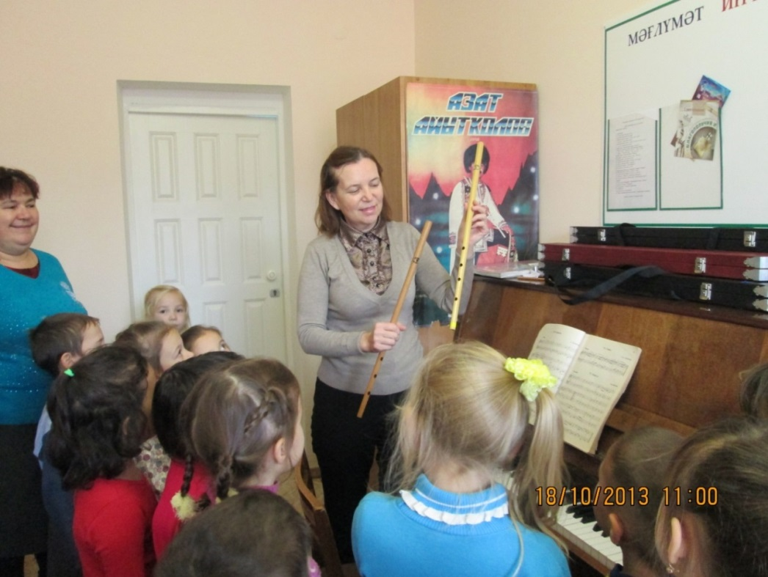
Знакомство детей с народными музыкальными инструментами

Slide 12
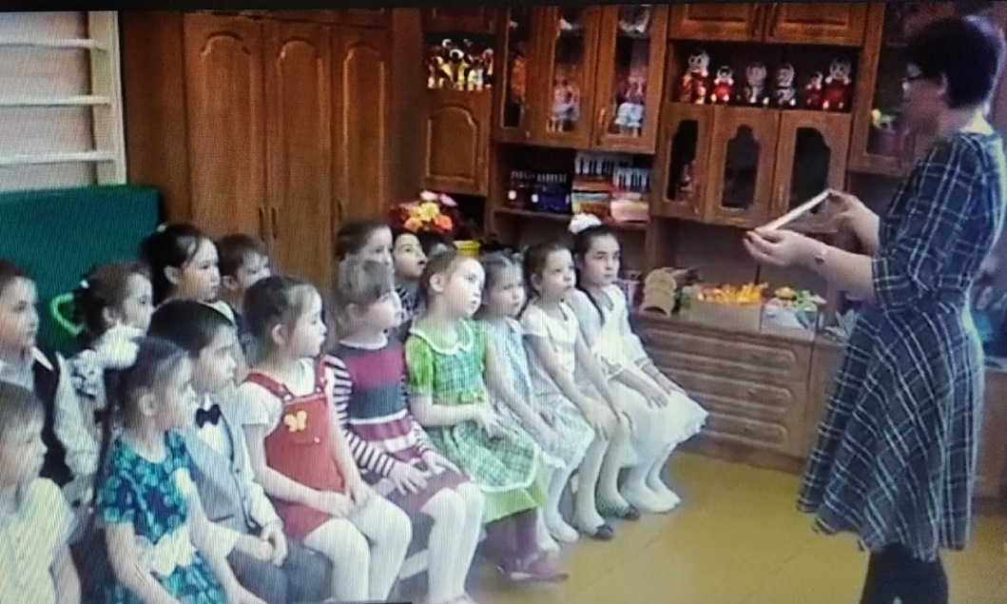
Знакомство с башкирским народным инструментом курай

Slide 13

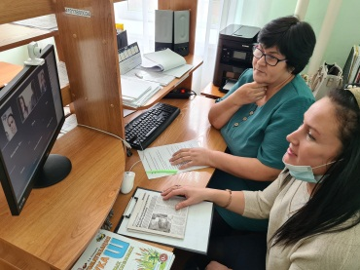
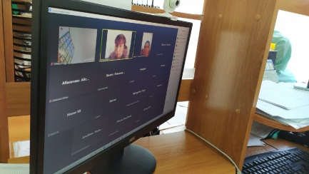
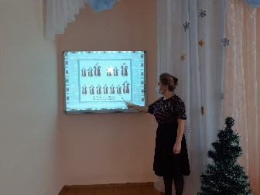
Возможности использования информационно-образовательной среды в образовательном процессе
Проектная деятельность в образовательном процессе .
Одной из технологий формирования ключевых компетентностей является метод проектов, при котором дети приобретают знания в процессе планирования и выполнения постоянно усложняющихся практических заданий - проектов. Метод проектов всегда предполагает решение воспитанниками какой-то проблемы.
Здоровьесбережение в образовании
Внедрение здоровьесберегающих технологий в образовательный процесс
Дистанционное обучение в образовании
Дистанционное обучение - комплекс образовательных услуг, предоставляемых педагогам, воспитанникам и их родителям (законным представителям) на расстоянии посредством компьютерной связи.

Slide 14









Проектная деятельность в детском саду по музыкальному воспитанию
одна из форм
инновационных технологий.

Slide 15
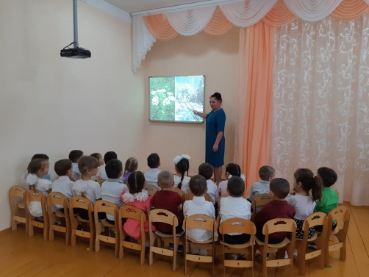
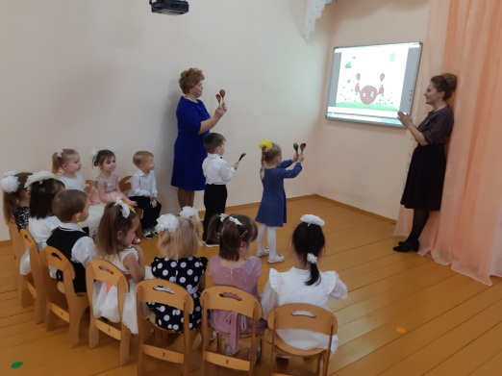
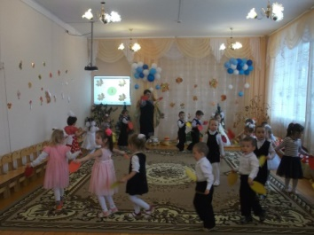
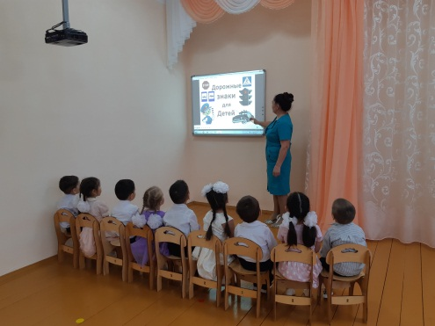
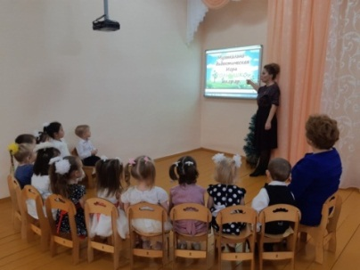
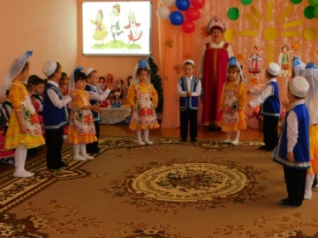
Использование ИКТ на музыкальных занятиях повышает эффективность и качество воспитательно–образовательного процесса, делая его привлекательным и современным.

Slide 16
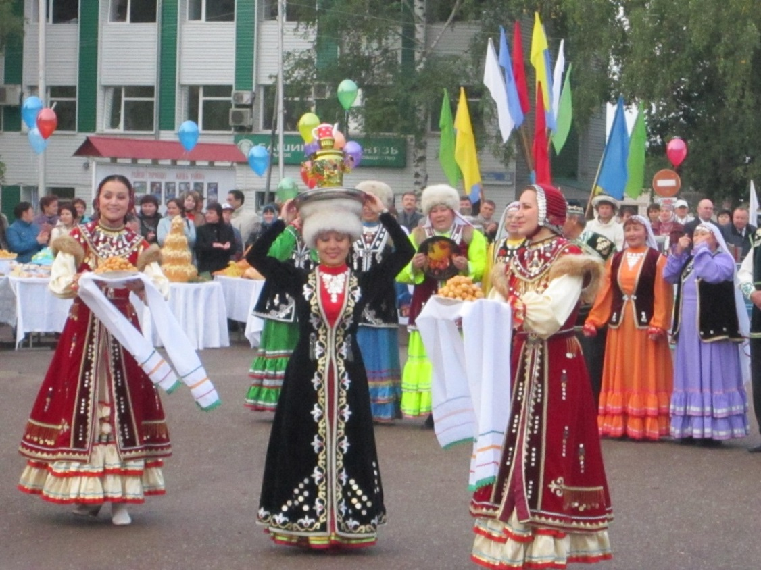
Часть основной образовательной программы дошкольного образования, формируемая участниками образовательных отношений, предполагает ориентированность на специфику национальных, социокультурных условий, в которых осуществляется образовательная деятельность.

Slide 17
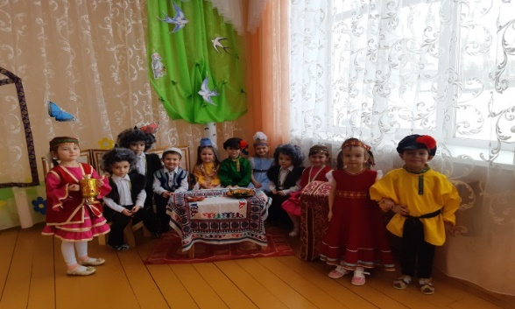
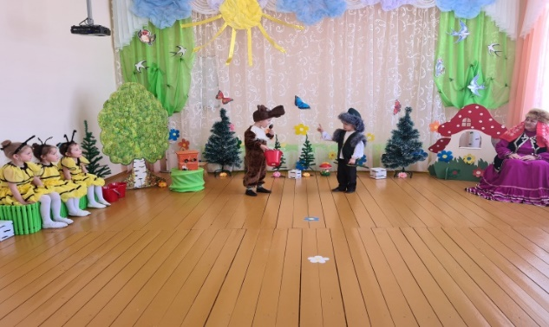
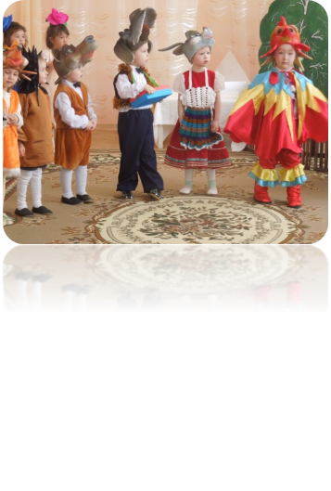
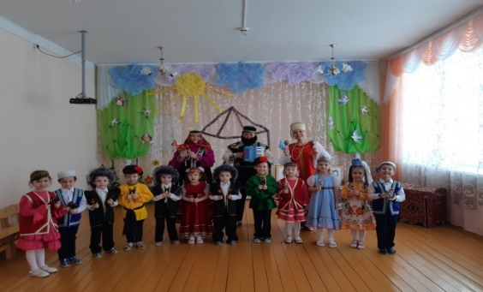
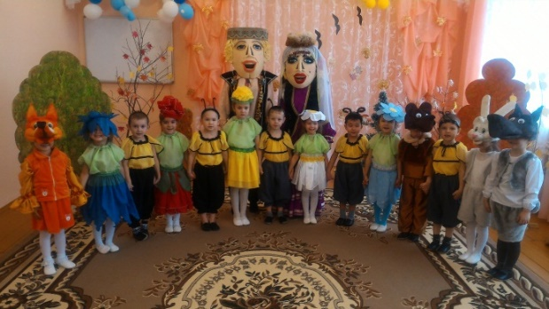
Башкирские сказки

Slide 18
Благодарим за внимание!

